Slide 1
Вечный огонь

Slide 2
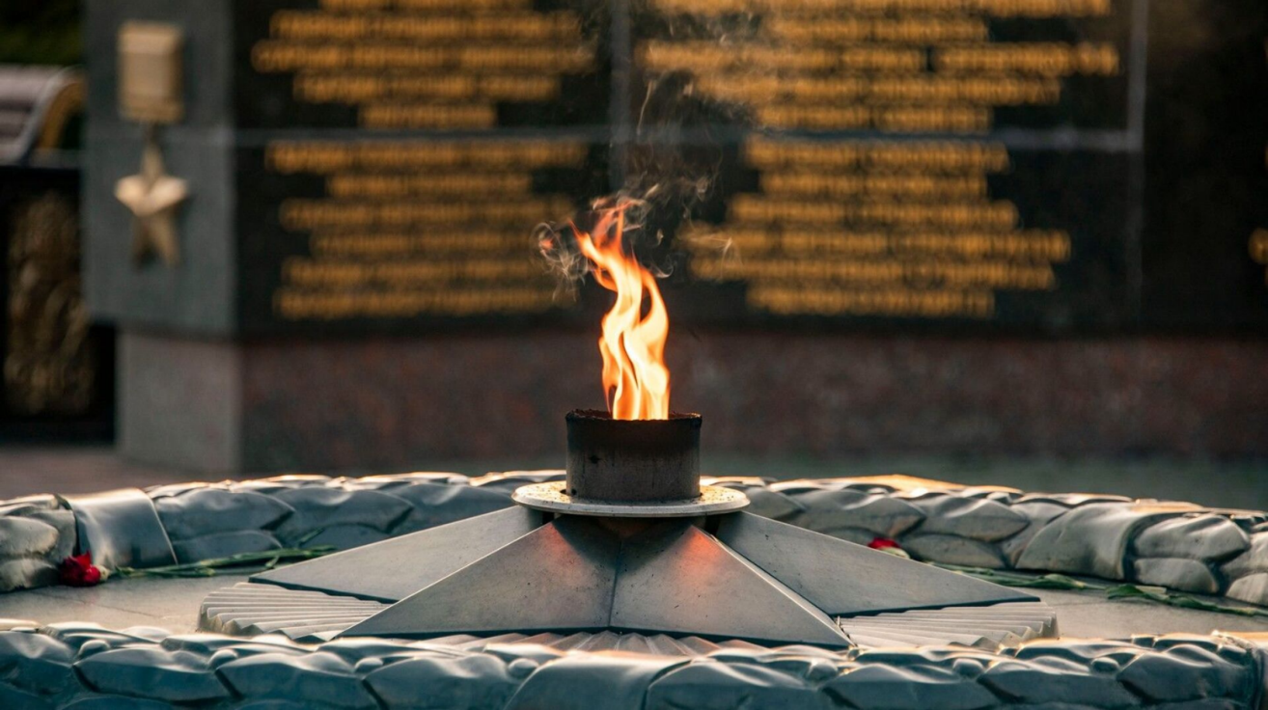
Вечный огонь – постоянно горящий огонь, который горит зимой и летом, днём и ночью. Он символизирует, что память о подвиге защитников Родины будет жить вечно.
Вечный огонь, два слова, несущие в себе жизнь и память. Два слова, воспринимающиеся как данность. Каждый год 9 мая в городах и селах люди несут цветы почтить память погибших на полях сражений Великой Отечественной войны.

Slide 3
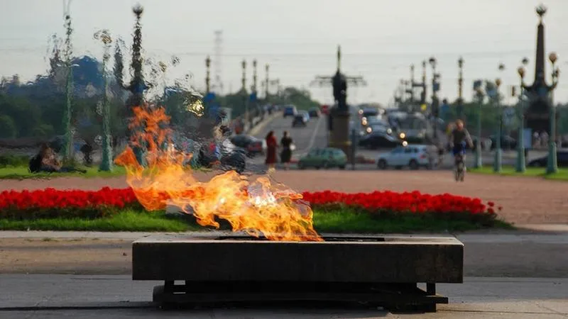
В Советском Союзе первый Вечный огонь, который не гаснет до сих пор, был зажжен в Ленинграде на Марсовом поле 6 ноября 1957 года. В дальнейшем его пламя послужило источником огня почти для всех военных мемориалов, открытых в память о павших в годы Великой Отечественной войны, на территории городов-героев и городов воинской славы СССР.

Slide 4
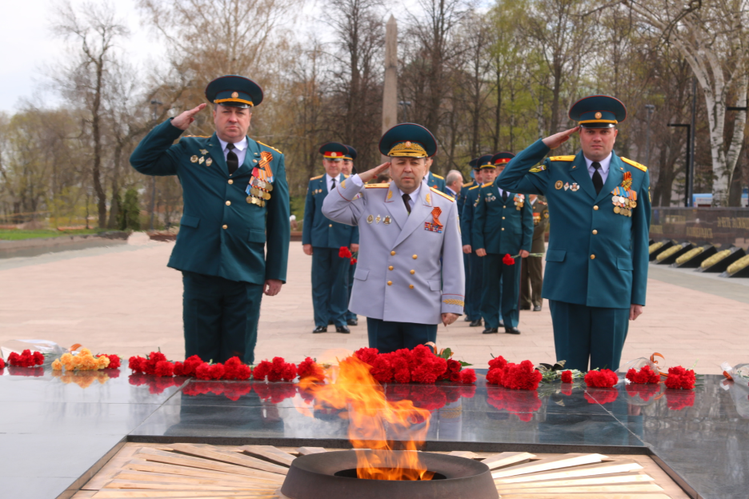
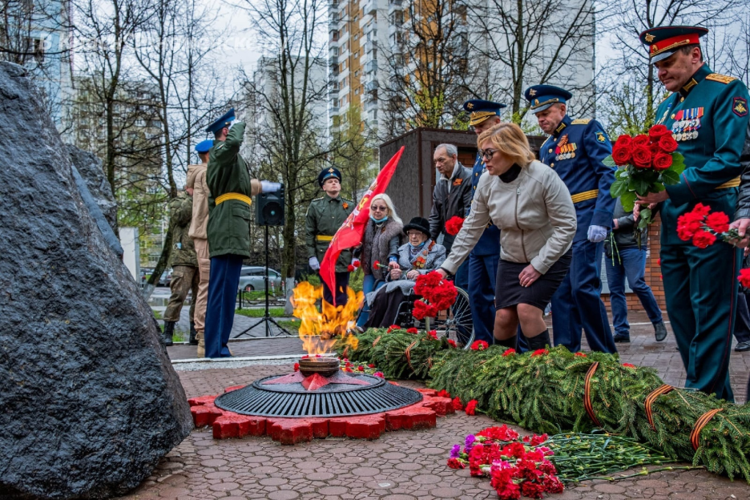
В День Победы в Великой Отечественной войне (9 мая), к Вечному огню приносят цветы, приходят, чтобы почтить память погибших минутой молчания, поклониться памяти героев.
Мемориалы вечного огня, находящиеся в городах нашей страны, не дают права забыть о подвигах солдат и ужасах войны. В нашей современности, ветеранов и участников войны 1941-1945 годов, видевших как это было, осталось мало, и они не бессмертны.

Slide 5
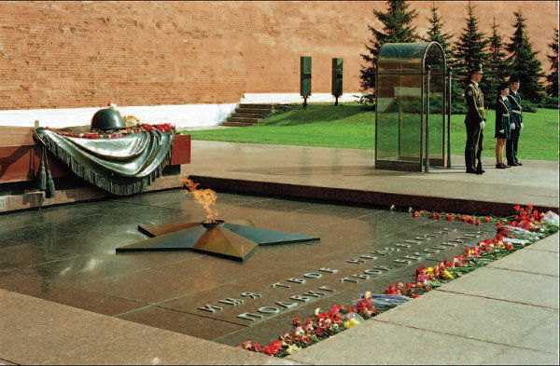
8 мая 1967 года состоялась церемония зажжения в Москве у могилы Неизвестного солдата. Это было трогательный процесс, в которой принимал участие лётчик-герой Алексей Маресьев.
Жители и гости столицы стояли вдоль улиц, мечтая увидеть пламя, символизирующее вечную память о погибших защитниках нашей Родины.

Slide 6
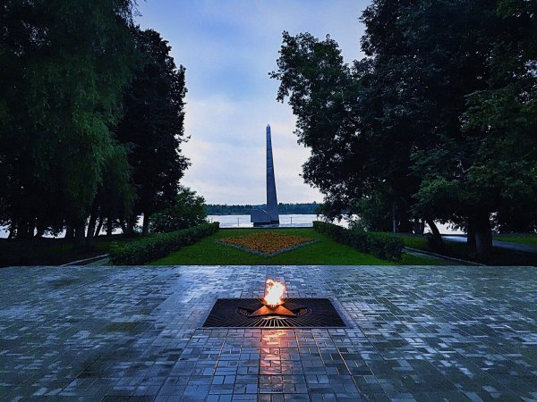
В Кировском районе Перми тоже есть Вечный огонь. Мемориал был построен в 1965 году и посвящен памяти труженикам тыла, работающим на заводе им. С. М. Кирова, находится он в сквере у ДК им. С. М. Кирова. Он состоит из 3 основных частей: стела, стена с барельефом, постамент с а/м «Катюша».

Slide 7
Вечный огонь напоминает ужасы самой жесткой кровопролитной войны, напоминает о том, как каждый солдат той страшной войны, презирая страх смерти, шел на фронт защищать родные земли. Вечный огонь есть символ храбрости, символ чести народа. Ветераны и все люди того времени, той ужасной войны вызывают огромное уважение. Каждый из них сумел остаться в трезвом уме после страшной блокады Ленинграда, после жутких картин смерти. У них была общая цель – защитить родину.

Slide 8
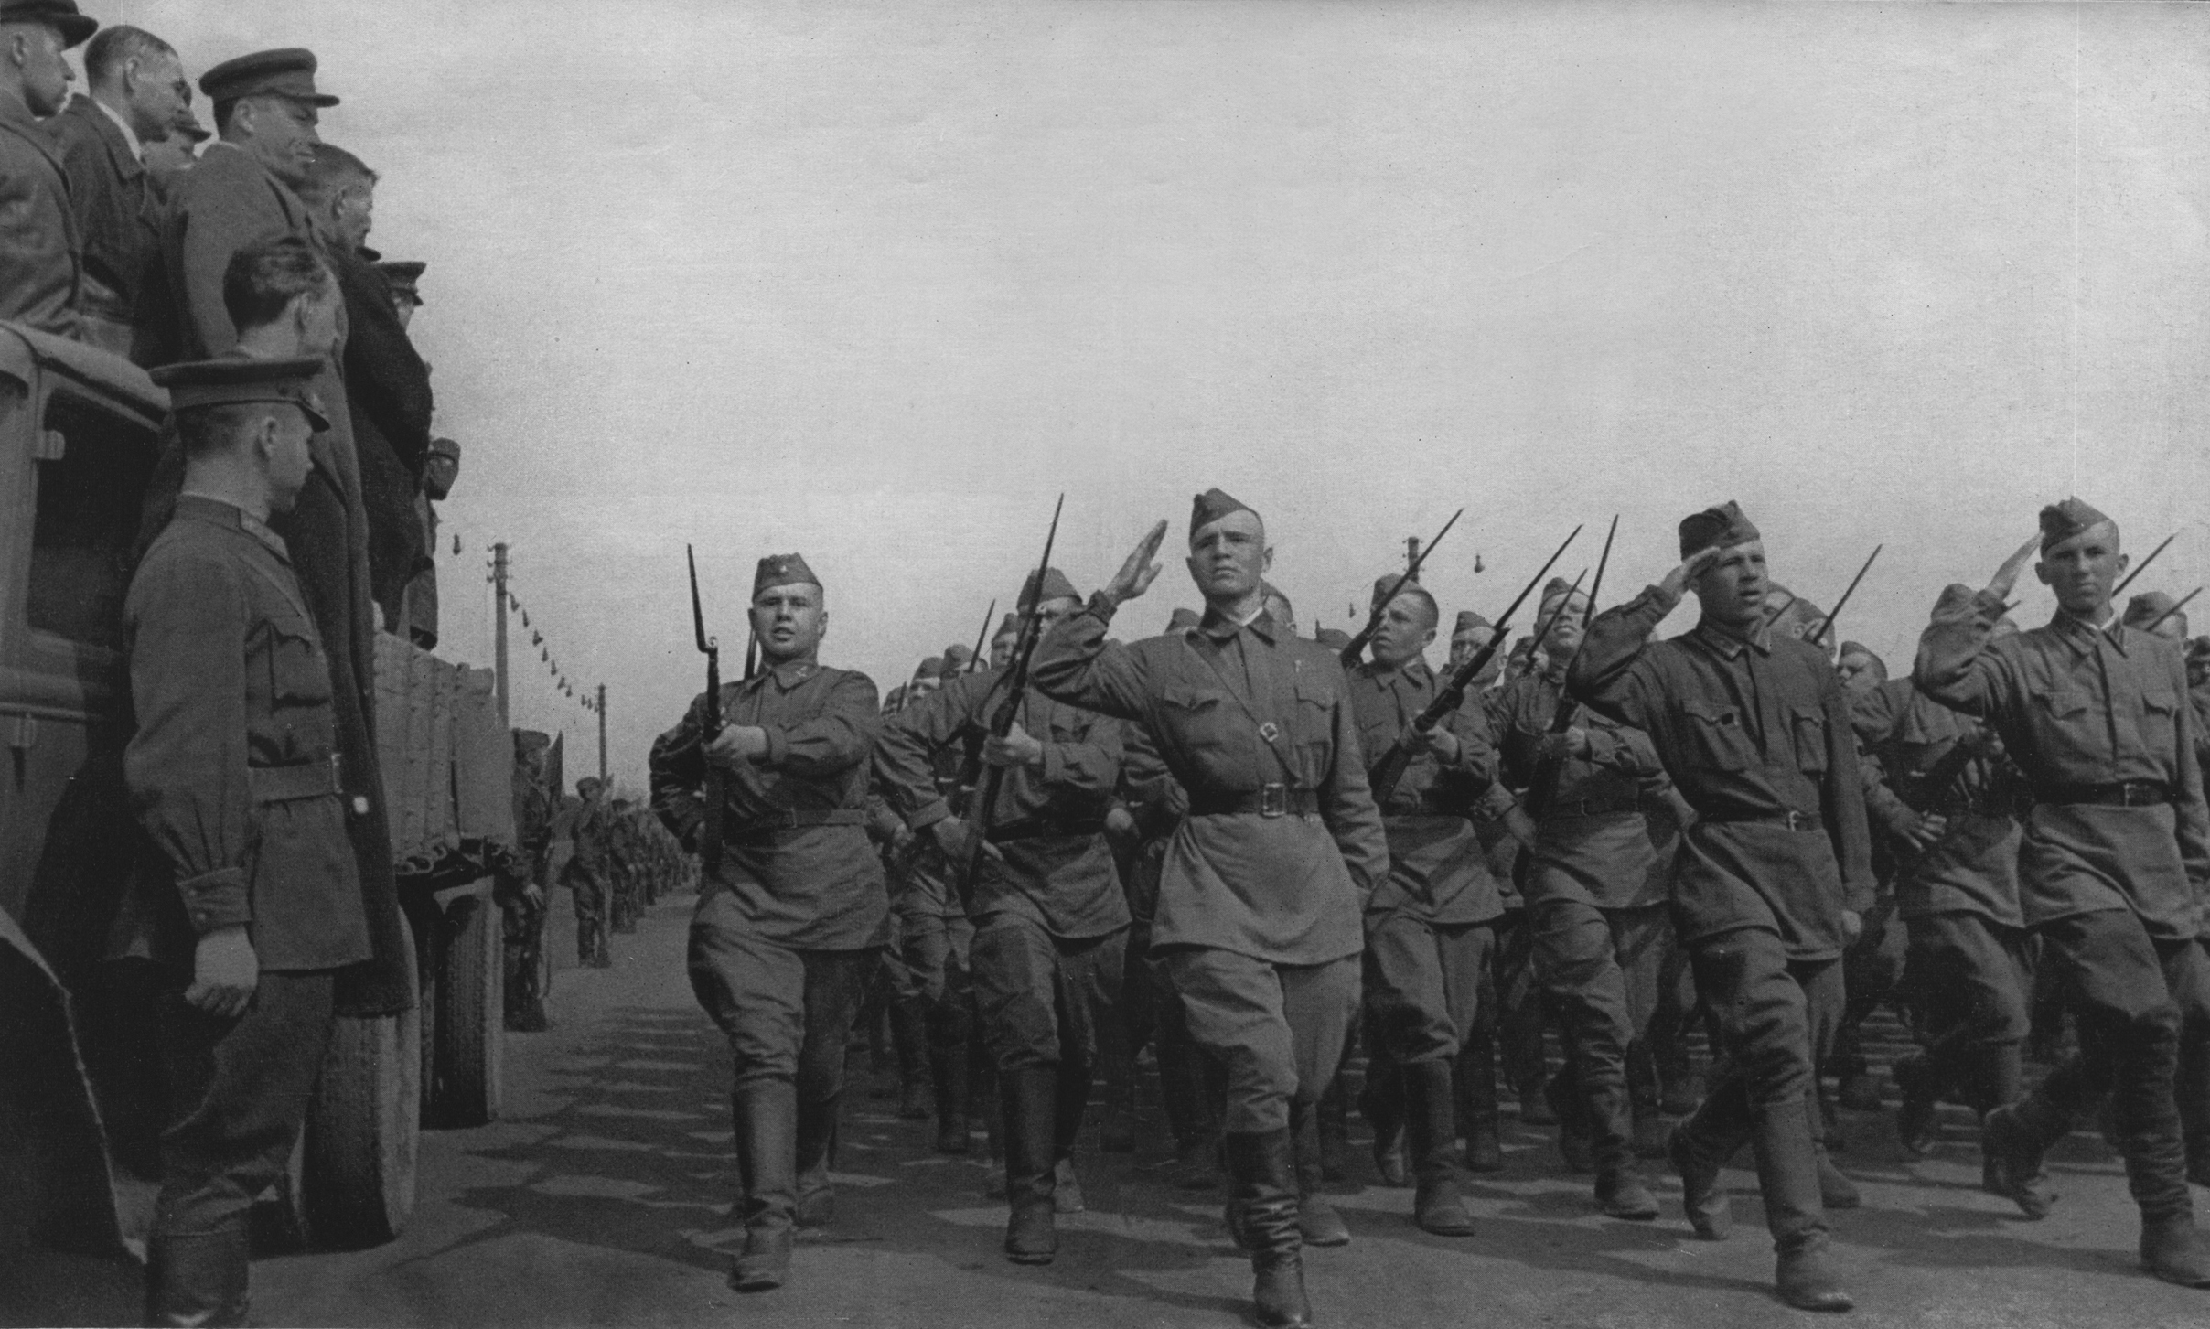
Когда люди показывают неуважение к памятнику Вечного огня, когда местом для развлечений выбирают не те места, становится крайне обидно и больно. Это неблагодарность ко сну в тишине, мирному небу над головой. Это неуважение и непонимание того, что ты имеешь благодаря людям тех суровых лет, тем, кто навсегда остался лежать в сырой земле. А их немало! Это миллионы людей! Мы обязаны помнить их ни с чем несравнимый подвиг, их веру в победу.

Slide 9
Правила поведения у Вечного огня
Запрещены нецензурная брань, чрезмерная жестикуляция, физическая активность и выяснение отношений, разговоры на отвлечённые темы. Нельзя распивать спиртные напитки и курить рядом с мемориалом, садиться или ложиться на элементы памятника. Также не стоит активно позировать на фоне мемориала, особенно в замысловатых позах.
Внешний вид при посещении Вечного огня должен быть соответствующим – одежду стоит подбирать закрытую, неярких цветов. В целом, нужно вести себя тихо и скромно, с пониманием того, в каком месте находитесь.

Slide 10
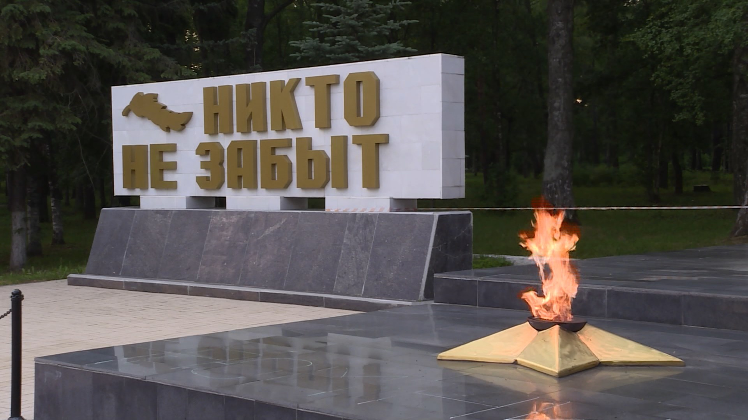
Вера в человеческую память, в умение любить и сострадать. Нужно жить, учиться и трудиться так, чтобы Вечный огонь любви и памяти горел в наших сердцах. Мы обязаны помнить победу, которую и символизирует памятник вечного огня. Пусть не гаснет в наших сердцах огонь благодарности, огонь огромной любви к тем, кто нам даровал эту мирную жизнь.

